Slide 1

ALL ABOUT MOVIE
- 3조 -
김희주 팀장
유연지 전무
한유진 대표이사
이다혜 만년과장
박예은 명예회장

Slide 2

CONTENTS
1
2
3
4
5
메뉴
화면 구성
진행 현황
일정
테이블설계서

Slide 3
1
메뉴 - ① 메뉴 트리 : 회원
메인
회원가입 로그인
로그아웃
영화
예매
극장
스토어
고객센터
마이페이지
영화 차트
빠른 예매
상영 시간표
상품 조회
Q&A (비밀글 가능)
회원 정보 조회
영화 상세 조회
결제
장바구니
회원 정보 수정
구매
주문 정보 조회
환불
회원 탈퇴

Slide 4
1
메뉴 - ① 메뉴 트리 : 관리자
메인
로그인
로그아웃
영화
예매
극장
스토어
고객센터
회원 관리
영화 추가
영화
날짜
상품 추가
답글
회원 정보 조회
영화 수정
극장
시간
상품 수정
회원 정보 수정
영화 조회
시간
영화
주문 정보 조회
전체 주문 조회
좌석
극장
환불

Slide 5
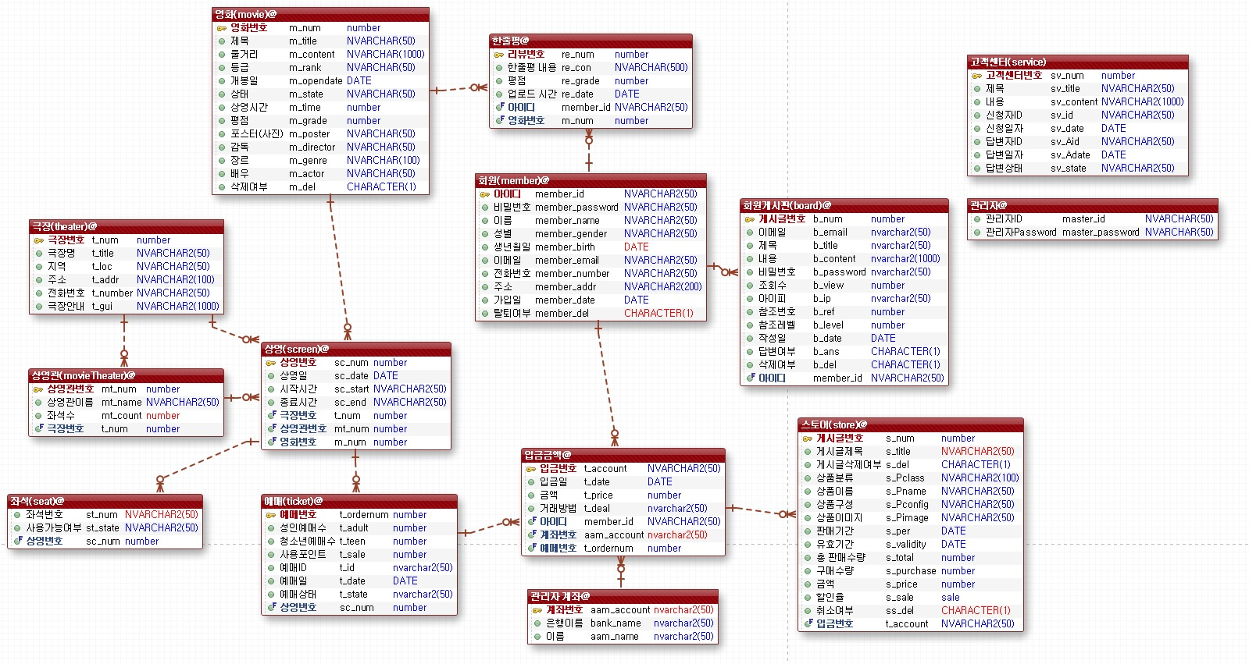
2
테이블 설계서 - ① exERD

Slide 6
2
테이블 설계서 - ② 테이블 명세서
테이블 명세서
테이블 명 | board
테이블 설명 | 회원 게시판
컬럼명 | 데이터 타입 |  | Pk | Fk | 기본값
b_num | number |  | Pk |  | not null
b_email | nvarchar2 | 50 |  |  | not null
b_title | nvarchar2 | 50 |  |  | not null
b_content | nvarchar2 | 1000 |  |  | not null
b_password | nvarchar2 | 50 |  |  | not null
b_view | number |  |  |  | not null
b_ip | nvarchar2 | 50 |  |  | not null
b_ref | number |  |  |  | not null
b_level | number |  |  |  | not null
b_date | Date |  |  |  | not null
b_ans | character | 1 |  |  | 'n'
b_del | character | 1 |  |  | not null
member_id | nvarchar2 | 50 |  | Fk | not null
테이블 명세서
테이블 명 | member
테이블 설명 | 회원
컬럼명 | 데이터 타입 |  | Pk | Fk | 기본값
member_id | nvarchar2 | 50 | Pk |  | not null
member_password | nvarchar2 | 50 |  |  | not null
member_name | nvarchar2 | 50 |  |  | not null
member_gender | nvarchar2 | 50 |  |  | not null
member_birth | Date |  |  |  | not null
member_email | nvarchar2 | 50 |  |  | not null
member_number | nvarchar2 | 50 |  |  | not null
member_addr | nvarchar2 | 200 |  |  | not null
member_date | Date |  |  |  | not null
member_del | character | 1 |  |  | 'n'

Slide 7
2
테이블 설계서 - ② 테이블 명세서
테이블 명세서
테이블 명 | service
테이블 설명 | 고객센터
컬럼명 | 데이터 타입 |  | Pk | Fk | 기본값
sv_num | number |  | Pk |  | not null
sv_title | nvarchar2 | 50 |  |  | not null
sv_content | nvarchar2 | 1000 |  |  | not null
sv_id | nvarchar2 | 50 |  |  | not null
sv_date | Date |  |  |  | not null
sv_Aid | nvarchar2 | 50 |  |  | not null
sv_Adate | Date |  |  |  | not null
sv_state | nvarchar2 | 50 |  |  | not null
테이블 명세서
테이블 명 | movie
테이블 설명 | 영화
컬럼명 | 데이터 타입 |  | Pk | Fk | 기본값
m_num | number |  | Pk |  | not null
m_title | nvarchar2 | 50 |  |  | not null
m_content | nvarchar2 | 1000 |  |  | not null
m_rank | nvarchar2 | 50 |  |  | not null
m_opendate | Date |  |  |  | not null
m_state | nvarchar2 | 50 |  |  | not null
m_time | number |  |  |  | not null
m_grade | number |  |  |  | not null
m_poster | nvarchar2 | 0 |  |  | not null
m_director | nvarchar2 | 50 |  |  | not null
m_genre | nvarchar2 | 100 |  |  | not null
m_actor | nvarchar2 | 50 |  |  | not null
m_del | character | 1 |  |  | 'n'
테이블 명세서
테이블 명 | master
테이블 설명 | 관리자
컬럼명 | 데이터 타입 |  | Pk | Fk | 기본값
master_id | nvarchar2 | 50
master_password | nvarchar2 | 50

Slide 8
2
테이블 설계서 - ② 테이블 명세서
테이블 명세서
테이블 명 | theater
테이블 설명 | 극장
컬럼명 | 데이터 타입 |  | Pk | Fk | 기본값
t_num | number |  | Pk |  | not null
t_title | nvarchar2 | 50 |  |  | not null
t_loc | nvarchar2 | 50 |  |  | not null
t_addr | nvarchar2 | 100 |  |  | not null
t_number | nvarchar2 | 50 |  |  | not null
t_gui | nvarchar2 | 1000 |  |  | not null
테이블 명세서
테이블 명 | review
테이블 설명 | 한줄평
컬럼명 | 데이터 타입 |  | Pk | Fk | 기본값
re_num | number |  | Pk |  | not null
re_con | nvarchar2 | 500 |  |  | not null
re_grade | number |  |  |  | not null
re_date | Date |  |  |  | not null
re_update | Date |  |  |  | not null
member_id | nvarchar2 | 50 |  | Fk | not null
m_num | number |  |  | Fk | not null
re_del | character | 1 |  |  | 'n'
테이블 명세서
테이블 명 | movieTheater
테이블 설명 | 상영관
컬럼명 | 데이터 타입 |  | Pk | Fk | 기본값
mt_num | number |  | Pk |  | not null
mt_name | nvarchar2 | 50 |  |  | not null
mt_count | number |  |  |  | not null
t_num | number |  |  | Fk | not null

Slide 9
2
테이블 설계서 - ② 테이블 명세서
테이블 명세서
테이블 명 | screen
테이블 설명 | 상영
컬럼명 | 데이터 타입 |  | Pk | Fk | 기본값
sc_num | number |  | Pk |  | not null
sc_date | Date |  |  |  | not null
sc_start | nvarchar2 | 50 |  |  | not null
sc_end | nvarchar2 | 50 |  |  | not null
t_num | number |  |  | Fk | not null
mt_num | number |  |  | Fk | not null
m_num | number |  |  | Fk | not null
테이블 명세서
테이블 명 | ticket
테이블 설명 | 예매
컬럼명 | 데이터 타입 |  | Pk | Fk | 기본값
t_ordernum | number |  | Pk |  | not null
t_adult | number |  |  |  | not null
t_teen | number |  |  |  | not null
t_sale | number |  |  |  | not null
t_id | nvarchar2 | 50 |  |  | not null
t_date | Date |  |  |  | not null
t_state | nvarchar2 | 50 |  |  | not null
sc_num | number |  |  | Fk | not null
테이블 명세서
테이블 명 | seat
테이블 설명 | 계좌
컬럼명 | 데이터 타입 |  | Pk | Fk | 기본값
st_num | nvarchar2 | 50 |  |  | not null
st_state | nvarchar2 | 50 |  |  | not null
sc_num | number |  |  | Fk | not null

Slide 10
2
테이블 설계서 - ② 테이블 명세서
테이블 명세서
테이블 명 | bank
테이블 설명 | 입금 금액
컬럼명 | 데이터 타입 |  | Pk | Fk | 기본값
t_account | nvarchar2 | 50 | Pk |  | not null
t_date | Date |  |  |  | not null
t_price | number |  |  |  | not null
t_deal | nvarchar2 | 50 |  |  | not null
member_id | nvarchar2 | 50 |  | Fk | not null
aam_account | nvarchar2 | 50 |  | Fk | not null
t_ordernum | number |  |  | Fk | not null
테이블 명세서
테이블 명 | store
테이블 설명 | 스토어
컬럼명 | 데이터 타입 |  | Pk | Fk | 기본값
s_num | number |  | Pk |  | not null
s_title | nvarchar2 | 50 |  |  | not null
s_del | character | 1 |  |  | 'n'
s_Pclass | nvarchar2 | 100 |  |  | not null
s_Pname | nvarchar2 | 50 |  |  | not null
s_Pconfig | nvarchar2 | 50 |  |  | not null
s_Pimage | nvarchar2 | 50 |  |  | not null
s_per | Date |  |  |  | not null
s_validity | Date |  |  |  | not null
s_total | number |  |  |  | not null
s_purchase | number |  |  |  | not null
s_price | number |  |  |  | not null
s_sale |  |  |  |  | not null
ss_del | character | 1 |  |  | 'n'
t_account | nvarchar2 | 50 |  | Fk | not null
테이블 명세서
테이블 명 | aam_bank
테이블 설명 | 관리자 계좌
컬럼명 | 데이터 타입 |  | Pk | Fk | 기본값
aam_account | nvarchar2 | 50 | Pk |  | not null
bank_name | nvarchar2 | 50 |  |  | not null
aam_name | nvarchar2 | 50 |  |  | not null

Slide 11
3
화면 구성 - ① 메인

Slide 12
3
화면 구성 - ② 회원 가입

Slide 13
3
화면 구성 - ② 회원 가입

Slide 14
3
화면 구성 - ② 회원 가입

Slide 15
3
화면 구성 - ② 회원 가입

Slide 16
3
화면 구성 - ② 회원 가입

Slide 17


선정 이유
4
진행 현황

Slide 18
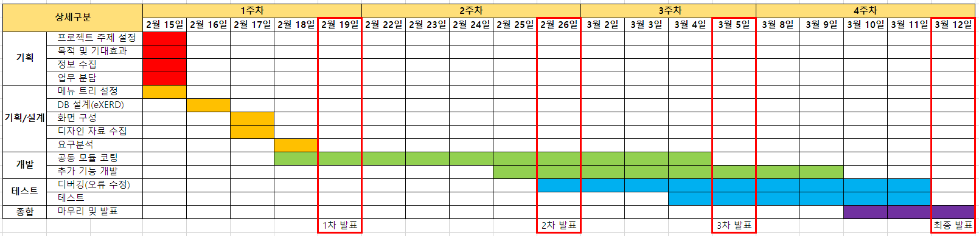
5
일정

Slide 19
THANKS FOR WATCHING

